Slide 1
VY_32_INOVACE_OVF20660ŽIŽ
Výukový materiál v rámci projektu OPVK 1.5 Peníze středním školám
Číslo projektu: CZ.1.07/1.5.00/34.0883
Název projektu: Rozvoj vzdělanosti
Číslo šablony: III/2 Datum vytvoření: 8. 11. 2012 Autor: MgA. Jiří Žižka Určeno pro předmět: Odborný výcvik Tematická oblast: Porovnání klasické a digitální fotografie, 2. roč.
Obor vzdělání: Fotograf (3456L/01), 2. ročník Název výukového materiálu: Adobe Photoshop: lekce č. 6
Popis využití: Výukový materiál o úpravách a zpracování digitální fotografie
s využitím programu Adobe Photoshop.
Čas: 60 minut

Slide 2
VY_32_INOVACE_OVF20660ŽIŽ
NASTAVENÍ PRO EFEKTIVNÍ PRÁCI
Před vlastní prací ve Photoshopu, je nutné provést
konfiguraci základních nastavení a změnit tak hodnoty ovlivňující různé aspekty chování tohoto programu.
Photoshop poskytuje jednotlivým uživatelům řadu možností přizpůsobení, např.:
akce (zaznamenávají běžné úkony),
uživatelem definované klávesové zkratky,
uložení pracovního prostoru

Slide 3
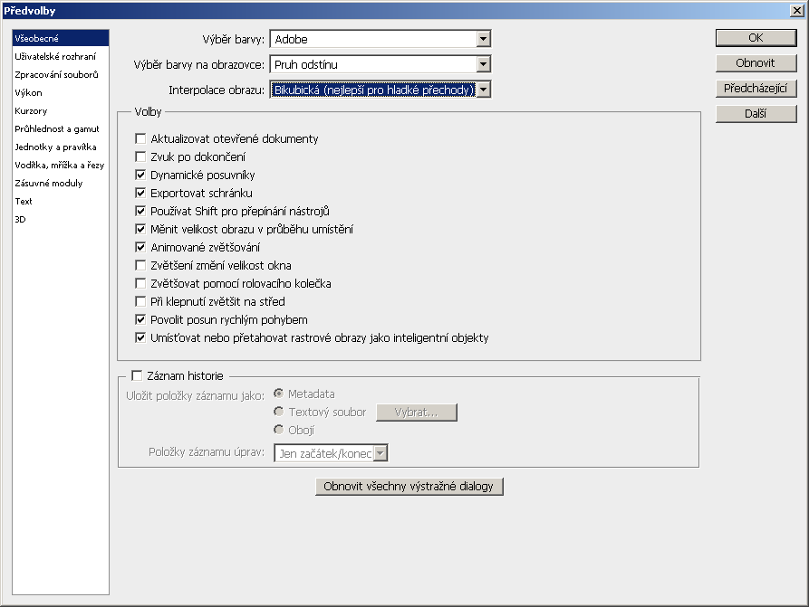
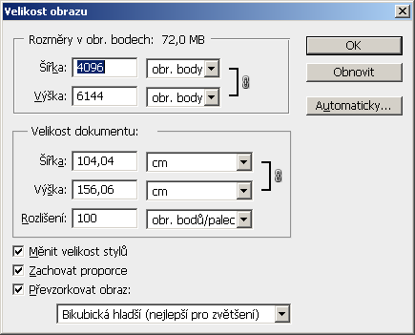
VY_32_INOVACE_OVF20660_ŽIŽ
Menu ÚpravyPředvolbyVšeobecné ( Ctrl + K)
Interpolace obrazu
Algoritmy obrazové interpolace najdete v hlavních před­volbách Photoshopu a v dialogovém okně
Velikost ob­razu.
Všechny možnosti interpolace jsou dosažitel­né v dialogovém okně Velikost obrazu a mohou být dle momentální
potře­by zvoleny u jednotlivých obrázků individuál­ně. Při změně velikosti obráz­ku jsou generovány nové obrazové body (pixely) nebo odstraňovány stávající.
Volba interpolační metody ovliv­ní i jiné oblasti programu, například když mě­níte velikost obrázku nebo
transformujete obrazový prvek. Změna nastavení je okamžitá a nevyžaduje restart programu.
Pro převzorkování nahoru (zvýšení počtu pixelů, upsampling) je Bikubická hladší vždy lepší volbou.
Bikubická ostřejší poskytne často lepší výsledky při převzorkování dolů (snížení počtu pixelů,
downsampling), ačkoli se výsled­ky mohou měnit od obrázku k obrázku, takže zde není volba tak jasná jako převzorkování na­horu (upsampling).
Pokud zmenšujete nebo zvětšujete obrázek pomocí nástroje Libovolná Transformace, ne­můžete nijak změnit způsob interpolace — stan­dardně se použije nastavení z Předvoleb.

Slide 4
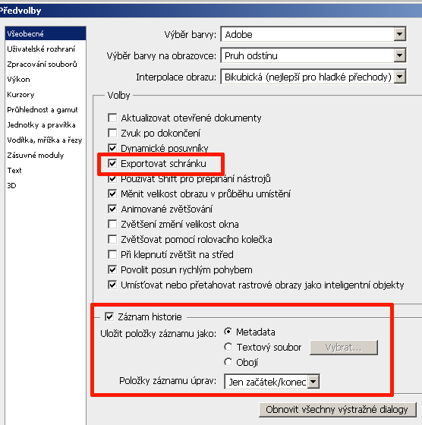
VY_32_INOVACE_OVF20660_ŽIŽ
Menu ÚpravyPředvolbyVšeobecné
Historie
Exportovat schránku
Toto nastavení umožňuje zachovat ve schránce kopírované čás­ti obrazu i po zavření Photoshopu a vkládat je do dokumentů v jiných aplikacích. Tento proces může udržovat ve schránce veliké množství obrazových dat a může mít za následek jistou prodlevu, když se přepnete do jiného programu.
Doporučuje se nechat tuto předvolbu nezatrženou. I s nezaškrtnutou položkou můžete samozřejmě kopírovat a vkládat data v samotném Photoshopu. (Mnohdy jsou zkopírovaná data příliš velká a uvidíte hlášení „export do schránky se nezdařil", který slouží hlavně k vašemu zpomalení při pohybu mezi programy).
Záznam Historie
Tato předvolba umožňuje ukládat záznam toho, co jste na obrázku přesně provedli. Informace můžeme ukládat jako soubor metadat, nebo jako samostatný textový soubor, příp. obojí.
Tip: Volba Detailní, zachovávává velmi detailní záznam všeho, co jsme zahrnuli do obrázku, např. typ použitého filtru nebo nastavení korekce.

Slide 5
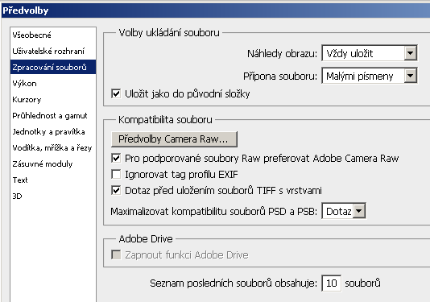
VY_32_INOVACE_OVF20660_ŽIŽ
Menu ÚpravyPředvolbyZpracování souborů
Náhledy obrazu
Umožňuje ukládat malé verze obrázků jako náhledy nebo ikony v operačním systému našeho počítače. Tato předvolba nemá nic společného s náhledy generovanými prohlížečem souborů.
Ignorovat tag profilu EXIF
Barevné tagy dávají smysl číselným hodnotám v digitálním obrazu, takže vzhled obrázku je konzistentní na počítačích s různým řízením barev.
Digitální aparáty zpravidla automaticky přiřazují obrázku barevný profil sRGB, který představuje korektní interpretaci obrazů produkovaných fotoaparátem.Pokud zjistíme, že jiný barevný profil (jako např. Adobe RGB) je nejvhodnější pro naše obrázky, můžeme předvolbu Ignorovat tag
profilu EXIF zaškrtnout.
Dotaz před uložení souboru TIFF s vrstvami
Dříve bylo možné ukládat vrstvy pouze v nativním formátu Photoshopu PSD. Nyní podporuje vrstvy také specifikace TIFF.
Avšak mnoho DTP pracovníků v před­tiskové přípravě stále používá jednovrstvé (sloučené) TIFF (EPS) soubory, aby minimalizovali možné nejasnosti ve výsledném produktu.
Maximalizovat kompatibilitu souborů PSD
Tato volba určuje, zda bude Photoshop při ukládání obsahovat skrytou složenou vrstvu spolu s běžnými vrstvami. Složená vrstva reprezentuje vzhled obrázku při sloučení všech vrstev do jedné.

Slide 6
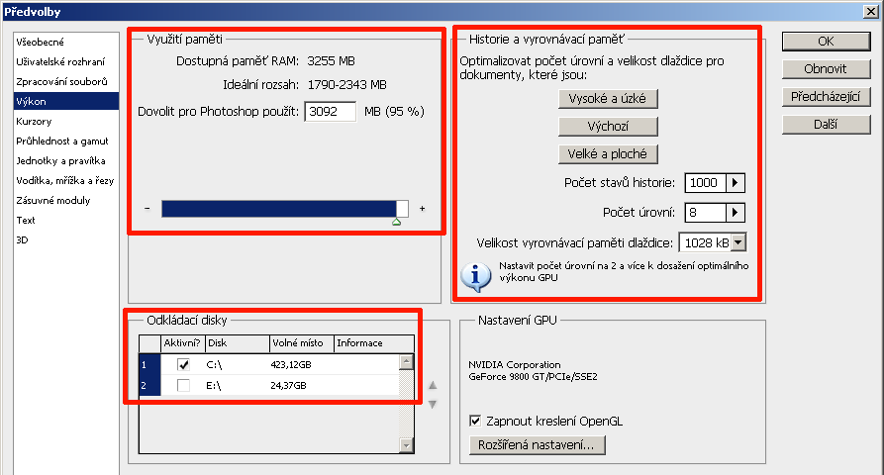
VY_32_INOVACE_OVF20660_ŽIŽ
Menu ÚpravyPředvolbyVýkon

Slide 7
VY_32_INOVACE_OVF20660_ŽIŽ
Menu ÚpravyPředvolbyVýkon
Využití paměti
Tento oddíl nás informuje o množství RAM (anglicky randomaccess memory, paměť s přímým přístupem) kterou máme k dispozici a kolik RAM je maximálně vyhrazeno Photoshopu). Tento údaj nemusí odpovídat aktuální situaci, protože operační systém Windows využívá dynamické přidělování paměti.
Doporučení :
Doporučuje se využívat cca 90 % volné paměti. Jeli spuštěno mnoho programů nebo jeli odezva systému příliš pomalá, je rovněž vhodné snížit počet spuštěných programů. Vždy je samozřejmě žádoucí instalovat více RAM, které s editorem Photoshop nikdy nebudete mít dost, zvláště při úpravě obrázků v 16bitovém režimu.
Historie a vyrovnávací paměť
Historie
Umožňuje posunovat se dozadu jednotlivými kroky editace a změn.
Každá jednotlivá změna, jako např. úprava tonální korekce, velikost stopy štětce nebo změna velikosti obrázku je změnou historie.
Historie poskytuje obrovskou pružnost, jak se vyhnout chybám, které se během úprav objevují, a jak je vzít zpět. Standardní počet kroků je 20, maximální počet záznamů v historii je 1000 kroků.
Maximální počet záznamů v historii závisí na velikosti obrázku, kapacitě RAM paměti a na velikosti odkládacího prostoru, resp. množství volného místa na disku.

Slide 8
VY_32_INOVACE_OVF20660_ŽIŽ
Menu ÚpravyPředvolbyVýkon
Vyrovnávací paměť
Zvyšuje rych­lost zpracovávání velkých obrázků, ukládá několik menších verzí obrázku v rozdílných procentech zvětšení (např. 25%,33,3%, 50% a 66,7%) při změně zobrazení obrázku používá Photoshop jeho menší verze a rychleji obnovuje zobrazení.
Pro většinu obrázků jsou postačující 4 úrovně.
Pokud pracujeme na skutečně velkých obráz­cích a mámeli dostatek paměti RAM, můžeme počet úrovní zvýšit na 6, maximálně však na 8.
Odkládací disky
V okamžiku, kdy Photoshop zaplní stanovený rozsah paměti RAM,
( nejrychlejší paměť v našem počítači), používá jako od­kládací paměť prázdný prostor na pevném disku. Prostřednictvím této volby můžeme vybrat až 4 odkládací disky, které může Photoshop využívat. Jako první vždy přiřazujeme náš nejrychlejší disk s největším volným místem.
Doporučuje se, aby byl v paměti RAM volný minimálně pětinásobek velikosti upravovaného obrázku.

Slide 9
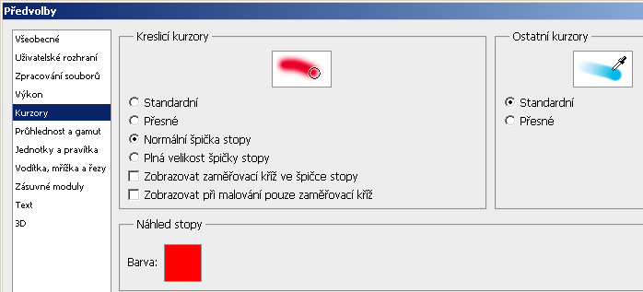
VY_32_INOVACE_OVF20660_ŽIŽ
Menu ÚpravyPředvolbyKurzory
Tento panel předvoleb ovládá zobrazování kanálů a kurzorů nástrojů.
Kreslicí kurzory
Při nastavení kreslicího kurzoru na normální velikost stopy štětce, uvi­díme při práci s ním kruhový kurzor (případně jiný tvar štětce odpovídající skutečně zvolené stopě). Pokud se kurzor podobá standardní ikoně štětce, nepoznáme, jak velký je štětec, dokud se nedáme do malování.
Ostatní kurzory
Umožňuje zvolit mezi standardním kurzorem, odpovídá ikoně příslušného nástroje, nebo použitím zaměřovacího křížku.
Tip: Přesný křížový kurzor vždy zapnete stisknutím klávesy Caps Lock. Abyste se vrátili k přednastavenému kurzoru, stiskněte jednoduše klávesu Caps Lock ještě jednou.

Slide 10
VY_32_INOVACE_OVF20660_ŽIŽ
Menu ÚpravyPředvolbyPrůhlednost a gamut
Toto okno předvoleb určuje, jak Photoshop zobrazuje
oblasti vrstev bez informací a varovné barvy gamutu.
Nastavení průhlednosti
Jeli v samo­statné vrstvě obrazový prvek, který v ní nezabírá plnou velikost, použije Photoshop šachovnicový vzor, který označí okolní průhledné pixely. Šachovnicový vzor spatříme pouze v případě, že v paletě Vrstev vypneme ikony oka u všech ostatních vrstev, nebo ikony oka vrstev ležících pod danou vrstvou.
Standardní barvy a velikost mřížky fungují dobře ve většině obrázků.
Kontrola gamutu
Toto nastavení nám umožní překrytí všech barev obrázku, které jsou mimo gamut režimu CMYK.
Chcemeli zobrazit barvy mimo gamut pro výstup na inkoustové tiskárně, zvolíme odpovídající profil inkoustové tiskárny v kontrolním náhledu pomocí Zobrazení > Kontrolní náhled barev.
Tip: Kontrolu gamutu lze zapnout klávesovou zkratkou Shift+Ctrl+Y.

Slide 11
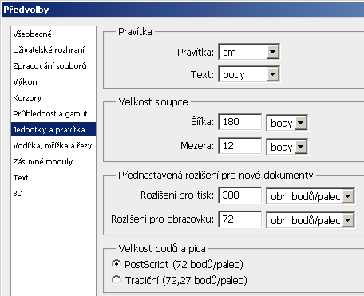
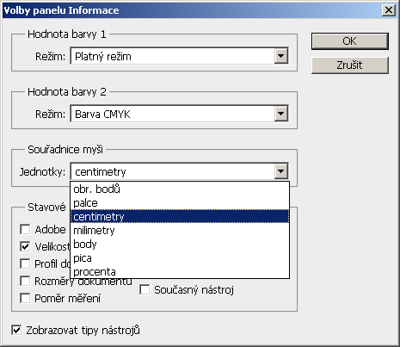
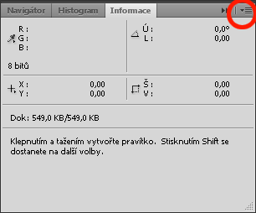
VY_32_INOVACE_OVF20660_ŽIŽ
Menu ÚpravyPředvolbyJednotky a pravítka
V tomto okně předvoleb mů­žeme nastavit, jak bude Photoshop pracovat s mírami
a rozměry dokumentů.
Pravítka
v praxi je efektivnější nastavení měrných jednotek v hlavním rozhraní Photoshopu, a to buď pravým kliknutím na pravítka, nebo kliknutím na obrázek křížku na paletě Informace
Tip: Připravujeteli obrázky pro web, nepleťte si jednotku bod, která se používá pro velikost písma,
(1 bod = 1/72 palce), a obrazové body (pixely).
Velikost sloupce
Nastavením šířky sloupce a mezery mezi nimi můžeme vytvá­řet nové soubory (nebo měnit velikost obrázku nebo plátna) založené na šířce sloupců používaných v naší publikaci.
Tip: Změna měrných jednotek pomocí palety
Informace je rychlejší než změna nastavení
Předvoleb.

Slide 12
VY_32_INOVACE_OVF20660_ŽIŽ
Použitá literatura:
1. Eismann, Katrin: Photoshop – retuš a restaurování fotografie, Zoner Press, Brno 2008.
2. Adobe Creative Team: Adobe Photoshop CS5 - Oficiální výukový kurz, Computer Press, 2010.

